Slide 1
Математика
3 класс
Тема: Решение задач с величинами «цена», «количество», «стоимость».
Учитель: Киселева С.А.

Slide 2
Цель:
Организация знакомства с понятиями «цена», «количество», «стоимость» , учить решать задачи с данными величинами.

Slide 3
Задание № 1
Ознакомьтесь с новым материалом, посмотрев видео Математика 3 класс (Урок№8 - Связь между величинами: цена, количество, стоимость. Решение задач.), перейдя по ссылке:
https://www.youtube.com/watch?v=TirCAuqXkmc&feature=emb_logo

Slide 4
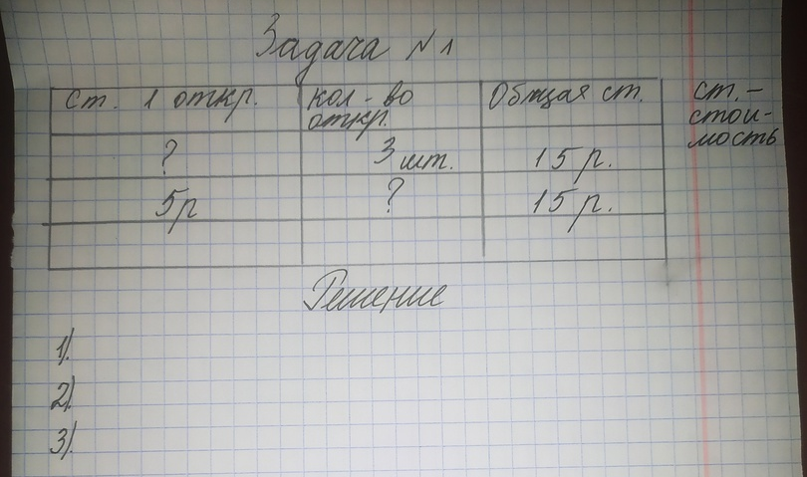
Задание №2
Решите задачу №1 с.22

Slide 5
Задание №3
Решите задачу №1(2) с.22
С = Ц*К
Ц = С : К
К = С : Ц

Slide 6
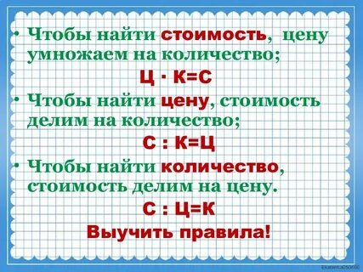
Задание №4
Решите задачу №1(3) с.22

Slide 7
Задание для контроля
Чем запомнился вам сегодняшний урок?
Какое задание понравилось больше всего?
Что оказалось трудным?
Достигнута ли цель урока?

Slide 8
Домашнее задание
Составьте свою подобную №1задачу.
Цена | Кол-во | Стоимость

Slide 9
Спасибо за внимание!

